Slide 1
Programmiermethodik Übung 3
Sommersemester 2011
Fachgebiet Software Engineering
Andreas Scharf
andreas.scharf@cs.uni-kassel.de

Slide 2
Agenda
Besprechung HA2
Methodenentwurf
Textueller Entwurf
Implementierung in Java
Zetteltest zur Verifikation
eDOBS
Vorschau HA3

Slide 3
Besprechung HA2 I
Aufgabe 1: Implementierung Klassendiagramm
Implementierung erfolgt strukturiert durch vorgegebenes Schema
Klassen
Attribute
Methoden
Assoziationen
Sichern von referentieller Integrität
Referentielle Integrität
Immer bezüglich einer Assoziation

Slide 4
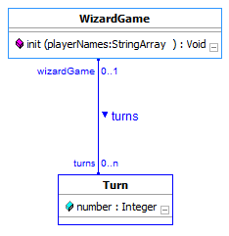
Besprechung HA2 II
Zusatzaufgabe: JUnit Tests
Sicherstellen, dass referentielle Integrität korrekt implementiert ist. Beispiel:
@Test
public void testWizardGameTurnReferentialIntegrity()
{
// Create start situation
WizardGame wizardGame = new WizardGame();
Turn turn = new Turn();
// Add the turn to the game
wizardGame.addToTurns(turn);
// Check referential integrity
assertTrue("Turn was not added to wizard game", wizardGame.hasInTurns(turn));
assertSame("Wizard game not found", wizardGame, turn.getWizardGame());
// Remove the turn
wizardGame.removeFromTurns(turn);
// Check referential integrity
assertFalse("Turn is still contained", wizardGame.hasInTurns(turn));
assertNull("Turn still references the wizard game", turn.getWizardGame());
}

Slide 5
Besprechung HA2 III
Rückrichtung:
@Test
public void testTurnWizardGameReferentialIntegrity()
{
// Create start situation
WizardGame wizardGame = new WizardGame();
Turn turn = new Turn();
// Set wizard game
turn.setWizardGame(wizardGame);
// Check referential integrity
assertTrue("Turn was not added to wizard game", wizardGame.hasInTurns(turn));
assertSame("Wizard game not found", wizardGame, turn.getWizardGame());
// Remove the game
turn.setWizardGame(null);
// Check referential integrity
assertFalse("Turn is still contained", wizardGame.hasInTurns(turn));
assertNull("Turn still references the wizard game", turn.getWizardGame());
}

Slide 6
Methodenentwurf I
Nach Implementierung des Klassendiagramms erfolgt der Methodenentwurf
Zunächst textuell:
Schritte aufschreiben, die die Methode erledigen soll
Bedingungen: „Wenn noch nicht alle Credits, dann….“
Sprünge: „Gehe zu Schritt X“

Slide 7
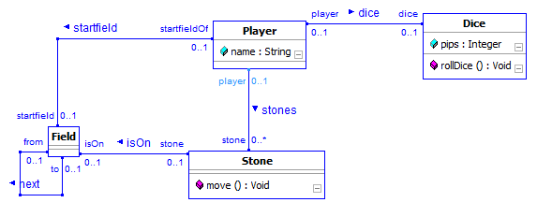
Methodenentwurf II
Beispiel: „Mensch ärgere dich nicht“
Textueller Methodenentwurf für: move():void der Klasse Stone

Slide 8
Methodenentwurf III – Praktische Übung
Anforderung:
Die Spielfigur soll so viele Felder weitergesetzt werden, wie der Würfel anzeigt
Mögliche Lösung:
Überprüfe ob der Spieler den Würfel besitzt
Merke dir die Augenzahl des Würfels in einer Variable „toMove“
Setze den Spielstein ein Feld nach vorn.
Dekrementiere „toMove“
Wenn „toMove“ größer als 0 gehe zu Schritt 3. Ansonsten fertig.
Notes:
10 Min

Slide 9
Methodenentwurf IV – Praktische Übung
Implementierung in Java
Eclipse Projekt vom Blog herunterladen:
http://seblog.cs.uni-kassel.de/wp-content/uploads/2011/05/PMSS11LudoEclipseProject.zip
In Eclipse importieren
JUnit Test schreiben, der:
4 Felder erzeugt und diese miteinander verbindet
1 Spieler erzeugt
1 Spielfigur die dem Spieler zugeordnet ist und auf dem ersten Feld steht
1 Würfel mit Augenzahl 2 erzeugt und ihm dem Spieler zuordnet
Methode move() auf dem Spielstein aufruft
Testet, ob der Stein nun auf dem dritten Feld steht
Methode move():void der Klasse Stone nach textuellem Entwurf implementieren
Notes:
20 Min

Slide 10
Methodenentwurf V
Mögliche Implementierung
Verifikation durch Zetteltest
public void move()
{
Player player = getPlayer();
Dice dice = player.getDice();
if (dice != null)
{
int toMove = dice.getPips();
while (toMove > 0)
{
Field curF = getIsOn();
Field toField = curF.getTo();
setIsOn(toField);
toMove--;
}
}
}

Slide 11
Methodenentwurf VI - Zetteltest
Zetteltest
Hilft Methoden zu verstehen
Fehler aufzudecken
Ist „manuelles Debuggen“
Zetteltest Methode move():void der Klasse Stone

Slide 12
Methodenentwurf VIII
Mögliche Implementierung
Verifikation durch Zetteltest
public void move()
{
Player player = getPlayer();
Dice dice = player.getDice();
if (dice != null)
{
int toMove = dice.getPips();
while (toMove > 0)
{
Field curF = getIsOn();
Field toField = curF.getTo();
setIsOn(toField);
toMove--;
}
}
}

Slide 13
Methodenentwurf IX - Zetteltest
next
next
f1:Field
f2:Field
f3:Field
next
f4:Field
this
isOn
s:Stone
besitzt
player
wuerfel
sp:Player
dice
d: Dice
toMove
= 2
pips == 2

Slide 14
Methodenentwurf X
Mögliche Implementierung
Verifikation durch Zetteltest
public void move()
{
Player player = getPlayer();
Dice dice = player.getDice();
if (dice != null)
{
int toMove = dice.getPips();
while (toMove > 0)
{
Field curF = getIsOn();
Field toField = curF.getTo();
setIsOn(toField);
toMove--;
}
}
}
toMove
= 2

Slide 15
Methodenentwurf XI - Zetteltest
curF
next
toField
next
f1:Field
f2:Field
f3:Field
next
f4:Field
this
isOn
s:Stone
besitzt
player
wuerfel
sp:Player
dice
d: Dice
toMove
= 2
pips == 2

Slide 16
Methodenentwurf XIII
Mögliche Implementierung
Verifikation durch Zetteltest
public void move()
{
Player player = getPlayer();
Dice dice = player.getDice();
if (dice != null)
{
int toMove = dice.getPips();
while (toMove > 0)
{
Field curF = getIsOn();
Field toField = curF.getTo();
setIsOn(toField);
toMove--;
}
}
}
toMove
= 1

Slide 17
Methodenentwurf XIV - Zetteltest
curF
next
toField
next
f1:Field
f2:Field
f3:Field
next
isOn
f4:Field
this
s:Stone
besitzt
player
wuerfel
sp:Player
dice
d: Dice
toMove
= 1
pips == 2

Slide 18
Methodenentwurf XV
Mögliche Implementierung
Verifikation durch Zetteltest
public void weitersetzen ()
{
Spieler spieler = getSpieler();
Wuerfel wuerfel = spieler.getWuerfel();
if(wuerfel != null)
{
int nochGehen = wuerfel.getAugenzahl();
while(nochGehen > 0)
{
Feld aktF = getStehtAuf();
Feld naechstes = aktF.getZu();
setStehtAuf(naechstes);
nochGehen--;
}
}
}
nochGehen
= 0

Slide 19
Methodenentwurf XVI - Zetteltest
curF
toField
f1:Field
f2:Field
f3:Field
next
next
next
isOn
f4:Field
this
s:Stone
besitzt
player
wuerfel
sp:Player
dice
d: Dice
toMove
= 0
pips == 2

Slide 20
eDOBS I
eDOBS (eclipse Dynamic Object Browsing System)
Update Site: http://www.se.eecs.uni-kassel.de/se/fileadmin/se/projects/eDOBS/update
„Variables-View als Objektdiagramm“
Zeigt die Objekte im Speicher (Java Heap) grafisch an
Klassisches Objektdiagramm
Instanzen
Attributbelegungen
Links
Erlaubt Interaktion mit den Objekten
Ändern von Attributwerten
Aufruf von Methoden
Erzeugen/Löschen von Objekten und Links

Slide 21
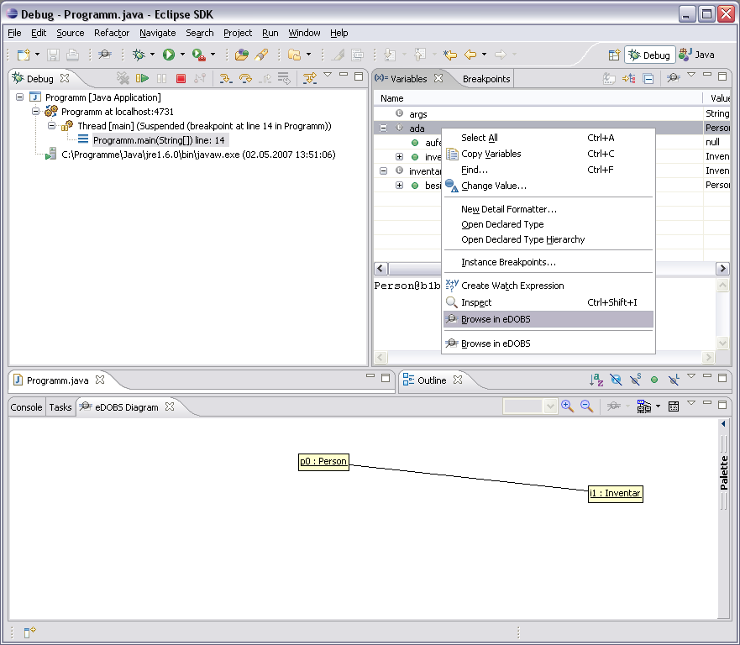
eDOBS II

Slide 22
eDOBS III
Breakpoint im Programm setzen
Starte das Programm im Debug-Modus
Debug as -> Java Application, NICHT Debug as eDOBS VM
Warte bis der Debugger auf dem Breakpoint hält
Wähle eine Objekt-Variable im Variables-View (z.b. this), Rechtsklick, „Browse in eDOBS“
Wechsle die Perspektive zu „eDOBS (Debug)“

Slide 23
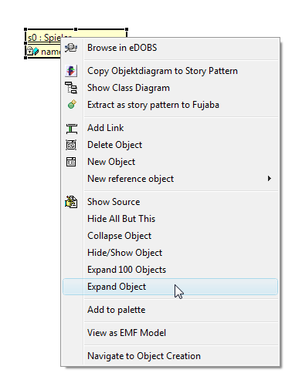
eDOBS IV
Objekte „expandieren“
Zeige alle Nachbarn
Rechtsklick auf Objekt -> Expand

Slide 24
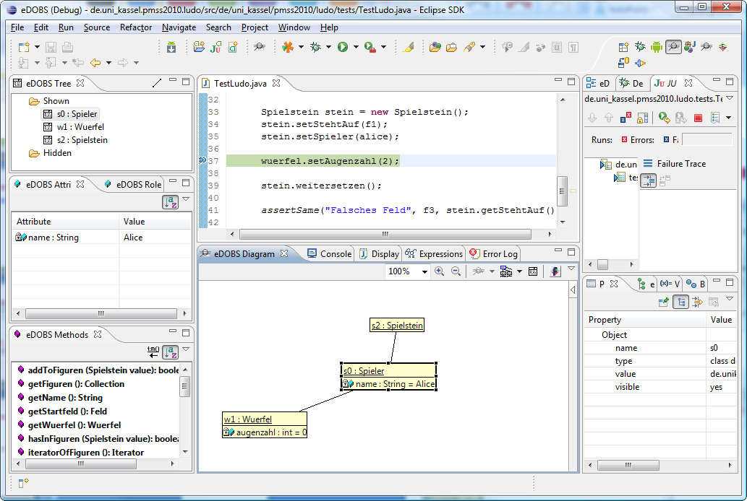
eDobs V
Quelltext
Attribute
anzeigen/
ändern
Methoden
aufrufen
Objektdiagramm

Slide 25
Vorschau HA3 I
Abgabe in 2 Wochen (02.06.2010, 23.59 Uhr)
Vorbereitung:
eDOBS installieren
Wizard Projekt herunterladen (optional)
Enthält bereits Implementierung des Klassendiagramms und der Methode WizardGame::startGame():void
Aufgabe 1
WizardGame::init(…):void implementieren
Für jeden per Parameter übergebenen Namen einen Spieler erzeugen
„Open-“ und „Closed-“ Stack erzeugen
60 Karten erzeugen

Slide 26
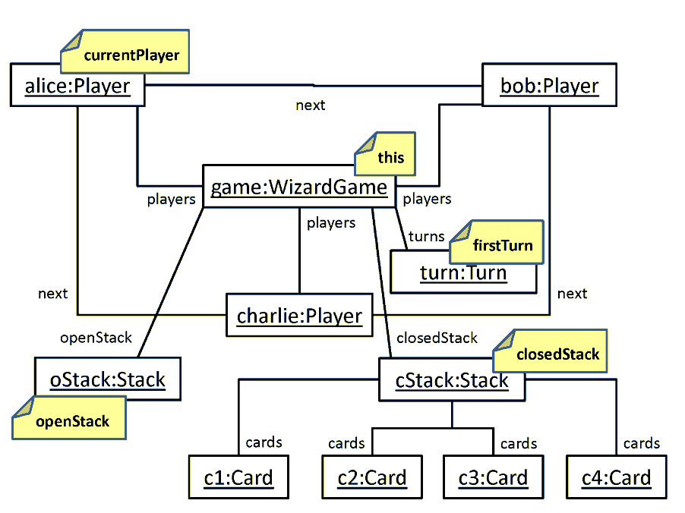
Vorschau HA3 II
Aufgabe 2
eDOBS Screenshot von Objektsituation am ende von WizardGame::init (…):void
Aufgabe 3
Startsituation ist vorgegeben
Zetteltest zur Methode WizardGame::startGame():void
eDOBS Screenshot

Slide 27
Vorschau HA3 III
Zusatzaufgabe
JUnit Test schreiben der die Korrektheit der ersten Vorhersagerunde testet
Jeder Spieler muss ein „Forecast“-Objekt besitzen, welches der aktuellen Runde zugeordnet ist
Das „trickcount“ Attribut der Klasse „Forecast“ darf nicht größer sein als das „number“ Attribut des zugeordneten „Turn“-Objekts
Methode WizardGame::startGame():void erweitern, Player::doForecast():void implementieren
Zwei eDOBS Screenshots:
Startsituation
Endsituation

Slide 28
Ende
Schönes WE!

